Slide 1

Prompt Engineering untuk DKV
Bahan ajar AI — Kelas X Desain Komunikasi Visual
BERKOMUNIKASI DENGAN AI UNTUK DESAIN

Slide 2
TUJUAN PEMBELAJARAN
Setelah Pembelajaran Ini, Siswa Mampu…
01
02
Memahami Prompt Engineering untuk Desain
Mengenali 5 Unsur Anatomi Prompt
Menjelaskan pengertian dan fungsi prompt dalam penggunaan AI untuk desain grafis.
Memahami ROLE, TUGAS, KONTEKS, FORMAT, dan BATASAN dalam konteks desain.
03
04
Menyusun & Memperbaiki Prompt Desain
Proyek AI Bertanggung Jawab
Membuat prompt untuk kebutuhan desain DKV dan memperbaikinya.
Membuat proyek desain menggunakan AI secara etis dan bertanggung jawab.

Slide 3




KONSEP DASAR
Apa Itu Prompt?
Prompt adalah perintah atau instruksi yang kita berikan kepada AI untuk mendapatkan hasil tertentu.
💡 Semakin jelas instruksi yang diberikan, semakin sesuai pula hasil yang diperoleh dari AI.
❌ Prompt Kurang Jelas
"Buat desain poster."
✅ Prompt Lebih Jelas
"Buat desain poster untuk kampanye kesehatan mental untuk siswa SMA dengan warna cerah, tipografi modern, dan pesan positif yang mudah dipahami."

Slide 5





ANATOMI PROMPT
Rumus R + T + K + F + B
Lima unsur utama yang membentuk prompt yang efektif dan terarah.
ROLE — Peran
TUGAS — Pekerjaan
KONTEKS — Informasi
AI harus bertindak sebagai siapa? (Desainer grafis, art director, dll)
AI harus melakukan apa? (Membuat, mendesain, menghasilkan visual, dll)
AI perlu mengetahui informasi apa? (Target audience, brand, tujuan, dll)
FORMAT — Bentuk Hasil
BATASAN — Aturan
Hasilnya mau berbentuk apa? (Poster, banner, logo, ilustrasi, dll)
Apa yang harus diperhatikan AI? (Warna, gaya, ukuran, pesan, dll)

Slide 6
UNSUR 1 & 2
ROLE & TUGAS
1️⃣ ROLE — Peran
2️⃣ TUGAS — Pekerjaan
Menentukan AI harus bertindak sebagai siapa.
Apa yang kita minta AI lakukan. Gunakan kata kerja aktif:
Bertindak sebagai desainer grafis profesional
Bertindak sebagai art director kampanye
Desain
Buatkan
❌ Tanpa Role: "Buat desain poster."
✅ Dengan Role: "Bertindak sebagai desainer grafis profesional. Buatkan desain poster untuk kampanye produk."
Visualisasikan
Ciptakan
Komposisi
Ilustrasikan

Slide 7



UNSUR 3, 4 & 5
KONTEKS, FORMAT & BATASAN
1
2
3
KONTEKS — Informasi Tambahan
FORMAT — Bentuk Hasil
BATASAN — Aturan Main
Menentukan bagaimana hasil ditampilkan:
Poster · Banner · Infografis · Packaging · Social Media · Logo · Ilustrasi
Memberikan aturan agar hasil tetap sesuai kebutuhan.
"Gunakan palet warna pastel, hindari teks yang terlalu banyak, dan pastikan readable di mobile."
Memberikan informasi agar AI memahami kebutuhan desain.
"Desain ini untuk kampanye media sosial brand fashion lokal yang menargetkan usia 18-25 tahun."

Slide 8
CONTOH NYATA
Prompt Lengkap: Desain Poster Kampanye Sosial
Berikut contoh prompt yang menggabungkan kelima unsur R+T+K+F+B:
"Bertindak sebagai desainer grafis profesional. Buatkan desain poster untuk kampanye anti-bullying di sekolah menengah atas. Sajikan dalam format poster A3 dengan 3 variasi warna berbeda. Gunakan tipografi modern, visual yang relatable untuk remaja, dan pesan yang kuat namun positif. Hindari citra yang terlalu gelap atau menakutkan."
ROLE | Desainer Grafis Profesional
TUGAS | Membuat desain poster kampanye
KONTEKS | Kampanye anti-bullying untuk SMA
FORMAT | Poster A3 dengan 3 variasi warna
BATASAN | Tipografi modern, visual relatable, pesan positif, hindari visual gelap

Slide 9
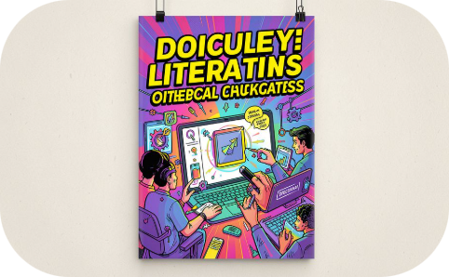
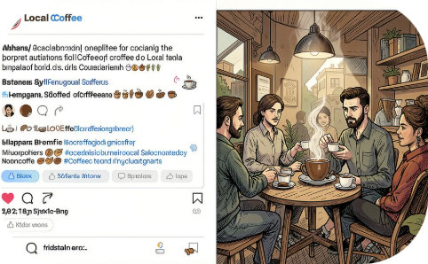
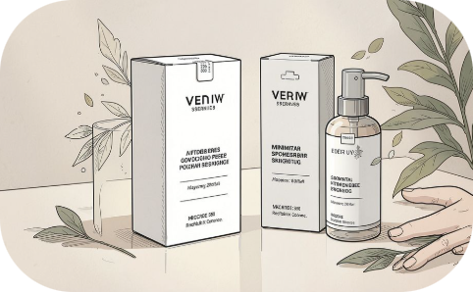
VARIASI TEMA
Contoh Prompt untuk Berbagai Kebutuhan DKV

Slide 10


PROYEK SISWA
Proyek: AI Assistant untuk Desainer Pemula
🎯 Tantangan
Siswa membuat prompt untuk AI yang berfungsi sebagai asisten desain grafis. Pilih salah satu tema proyek dan buat prompt lengkap menggunakan R+T+K+F+B.
💡 Contoh judul proyek: "AI Asisten Desain Poster Kampanye Sosial" — buat prompt untuk menghasilkan 3 variasi desain poster dengan pesan berbeda namun visual konsisten.
🎨 Poster
📱 Social Media
📦 Packaging
🎭 Ilustrasi
💼 Branding
📊 Infografis
🎬 Motion Graphics

Slide 12
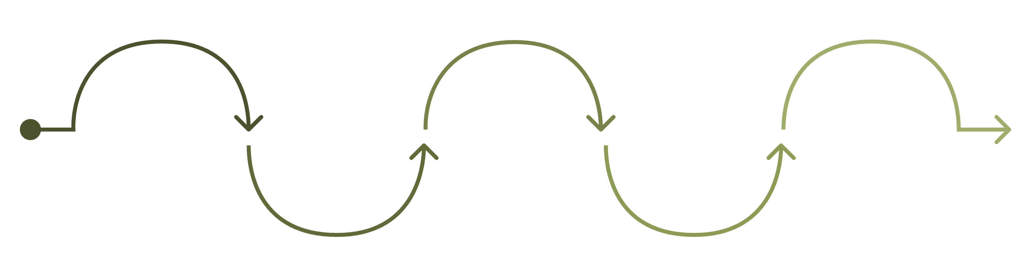

REFLEKSI & PENUTUP
Tantangan & LKPD: Iterasi Prompt Desain
Buat Prompt
Identifikasi
Perbaiki
Bandingkan
Lihat Hasil
Tulis prompt sederhana dan jelas
Catat kekurangan dan kebutuhan
Gunakan R+T+K+F+B untuk optimasi
Bandingkan Prompt 1 vs Prompt 2
Evaluasi output AI awal
Semakin detail dan jelas instruksi yang diberikan, semakin sesuai hasil desain dari AI. Gunakan LKPD berikut untuk berlatih membuat prompt desain yang efektif:
Unsur | Jawaban Siswa
Role | AI harus bertindak sebagai…
Tugas | AI harus melakukan…
Konteks | Informasi yang perlu diketahui AI…
Format | Hasil dalam bentuk…
Batasan | AI harus memperhatikan…
🎯 Kesimpulan: Gabungkan kelima unsur menjadi satu prompt lengkap, hasilkan desain dari AI, dan bandingkan dengan prompt awal untuk melihat perbedaan kualitas hasil!

